Slide 1
1
2
Ενότητα 4 Λήψη και αποστολή χρημάτων
3
4
5
6
Με τη χρηματοδότηση της Ευρωπαϊκής Ένωσης. Οι απόψεις και οι γνώμες που διατυπώνονται εκφράζουν αποκλειστικά τις απόψεις των συντακτών και δεν αντιπροσωπεύουν κατ'ανάγκη τις απόψεις της Ευρωπαϊκής Ένωσης ή του Ευρωπαϊκού Εκτελεστικού Οργανισμού Εκπαίδευσης και Πολιτισμού (EACEA). Η Ευρωπαϊκή Ένωση και ο EACEA δεν μπορούν να θεωρηθούν υπεύθυνοι για τις εκφραζόμενες απόψεις. Αριθμός έργου: 2023-1-RO01-KA220-ADU-000157797.

Slide 2
Asociatia Four Change, Ρουμανία
Συνεργάτες
Zavod IZRIIS, Σλοβενία
E-SENIORS: INITIATION DES SENIORS AUXNTIC ASSOCIATION, Γαλλία
GUnet, Ελλάδα
Asociatia Niciodata Singur - Prietenii Varstnicilor, Ρουμανία
Fundació Gesmed Fundació de la Comunitat Valenciana, Ισπανία

Slide 3
Ενότητες
1. Βασικές δεξιότητες ψηφιακού γραμματισμού
2. Ασφάλεια και πρόληψη
3. Διαχείριση τραπεζικού λογαριασμού διαδικτυακά
4. Διαδικτυακές λύσεις για τη λήψη και αποστολή χρημάτων
5. Χρήση πιστωτικής κάρτας για την αγορά αγαθών και υπηρεσιών από το διαδίκτυο
6. Επεξεργασία ηλεκτρονικών πληρωμών για φόρους και λογαριασμούς

Slide 4
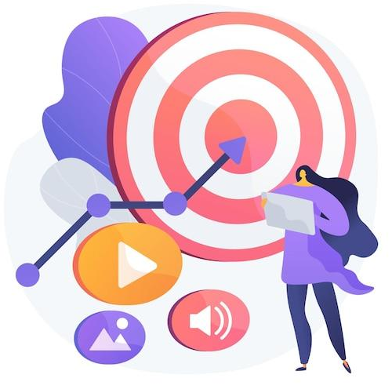
Υποενότητα 1 Εισαγωγή
Στόχοι
Με την ολοκλήρωση αυτής της υποενότητας, θα ενημερωθείτε σχετικά με
τους μαθησιακούς στόχους και το εκπαιδευτικό περιεχόμενο αυτής της ενότητας
την μεθοδολογία κατάρτισης που χρησιμοποιείται και η διάρκεια αυτής της ενότητας
Εικόνα από vectorjuice στο Freepik

Slide 5
Ικανότητες
4
Λήψη και αποστολή χρημάτων
Μετά την ολοκλήρωση αυτής της ενότητας, θα:
Κατανοείτε και εκτελείτε ψηφιακές συναλλαγές
Προσδιορίζετε τις απαραίτητες πληροφορίες για την αποστολή χρημάτων.
Γνωρίζετε τι σημαίνει IBAN και πώς να το χρησιμοποιείτε.
Κατανοείτε τον σκοπό ενός ονόματος χρήστη.
Γνωρίζετε πότε και γιατί να χρησιμοποιείτε τηλεφωνικούς αριθμούς.
Προσθέτετε σαφείς λεπτομέρειες πληρωμής.
Πλοηγηθείτε στα βήματα ασφαλείας με αυτοπεποίθηση
Κατανοήστε πώς οι κωδικοί PIN προστατεύουν το λογαριασμό σας.
Χρησιμοποιήστε τους κωδικούς πρόσβασης αποτελεσματικά και με ασφάλεια.
Αναγνωρίστε τους κωδικούς SMS ως ένα πρόσθετο επίπεδο ασφάλειας.
Αποφύγετε να μοιράζεστε ευαίσθητες λεπτομέρειες με άλλους.
Αναγνωρίστε σημάδια ασφαλών συνδέσεων (π.χ. εικονίδια λουκέτου).

Slide 6
Περιεχόμενο κατάρτισης
4
Λήψη και αποστολή χρημάτων
Εισαγωγή στις ψηφιακές μεταφορές χρημάτων: Επισκόπηση των βασικών ψηφιακών δεξιοτήτων που απαιτούνται για τις μεταφορές χρημάτων μέσω κινητών τηλεφώνων.
Κατανόηση των φορμών και των υποχρεωτικών πεδίων δεδομένων: IBAN, όνομα χρήστη, αριθμός τηλεφώνου και στοιχεία πληρωμής σε φόρμες.
Εφαρμογές για αποστολή και λήψη χρημάτων: Επισκόπηση των κοινώς χρησιμοποιούμενων εφαρμογών για μεταφορές χρημάτων, των χαρακτηριστικών τους και του τρόπου εγκατάστασής τους.
Εντοπισμός και αποφυγή κοινών απάτης: Αναγνώριση προσπαθειών phishing και ασφαλής χειρισμός προσωπικών στοιχείων για την αποφυγή απάτης.
Πρόσβαση και κατανόηση του ιστορικού συναλλαγών: Προβολή προηγούμενων πληρωμών, στοιχείων αποστολέα και διατήρηση αρχείων με τη χρήση εφαρμογών για κινητά.
Συμβουλές & πρακτικές ασκήσεις

Slide 7
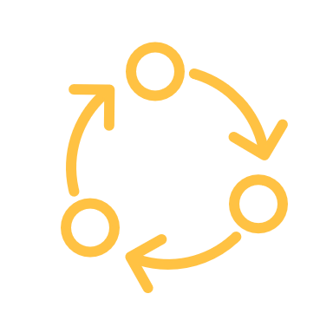
Μεθοδολογία και διάρκεια κατάρτισης
4
Λήψη και αποστολή χρημάτων
Μεθοδολογία
Ενεργή και συμμετοχική
Εκπαίδευση πρόσωπο με πρόσωπο:
Διάλογος ✔ Παιχνίδι ρόλων ✔ Ομαδική εργασία
Διαδικτυακή εκπαίδευση:
Επιλεγμένα ή δικής τους παραγωγής βίντεο
Πρακτική εφαρμογή ορισμένων συμβουλών που συμφωνήθηκαν στην τάξη
Κάποια συνεργατική εργασία
Προσομοίωση
Διάρκεια: Διάρκεια: 4 ώρες
Πρόσωπο με πρόσωπο:2 ώρες
Διαδικτυακή εκπαίδευση: 2 ώρες

Slide 8
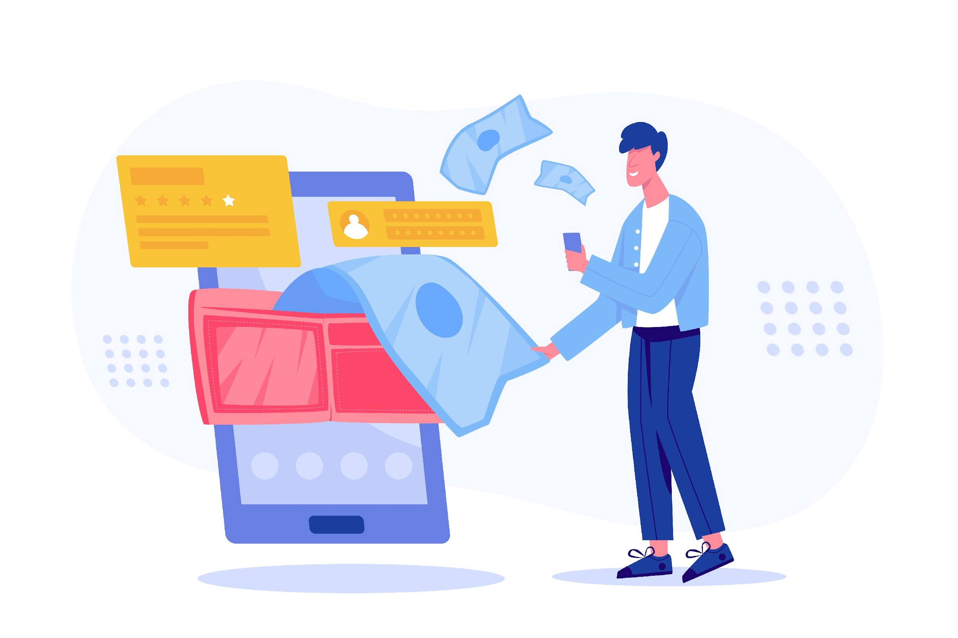
Υποενότητα 2 Εισαγωγή στις ψηφιακές μεταφορές χρημάτων
4
Λήψη και αποστολή χρημάτων
Στόχοι
Με την ολοκλήρωση αυτής της υποενότητας θα:
Κατανοείτε τις ψηφιακές μεταφορές χρημάτων
Αποκτήσετε βασικές ψηφιακές δεξιότητες
Αναγνωρίζετε τη σημασία των ψηφιακών εργαλείων
Οικοδομήσετε εμπιστοσύνη στη χρήση της τεχνολογίας
Εικόνα από jcomp στο Freepik

Slide 9
Τι είναι η ψηφιακή μεταφορά χρημάτων;
4.2 Εισαγωγή στις ψηφιακές μεταφορές χρημάτων
Η ψηφιακή μεταφορά χρημάτων είναι ένας τρόπος να στέλνετε ή να λαμβάνετε χρήματα ηλεκτρονικά με τη χρήση εφαρμογών κινητής τηλεφωνίας ή διαδικτυακών πλατφορμών, χωρίς να χρειάζεστε μετρητά ή επιταγές.
Πώς λειτουργεί: και τα χρήματα μεταφέρονται με ασφάλεια μέσω της τράπεζας ή της εφαρμογής σας.
Εικόνα από Freepik

Slide 10
4.2 Εισαγωγή στις ψηφιακές μεταφορές χρημάτων
Ο ρόλος των ψηφιακών μεταφορών χρημάτων
Οι ψηφιακές μεταφορές χρημάτων φέρνουν επανάσταση στον τρόπο με τον οποίο τα άτομα διαχειρίζονται τα οικονομικά τους, προσφέροντας ασφαλείς, αποτελεσματικές και γρήγορες λύσεις για την αποστολή και τη λήψη χρημάτων. Αντικαθιστούν την ανάγκη για φυσικά μετρητά, μειώνοντας τους κινδύνους κλοπής ή απώλειας, και επιτρέπουν στους χρήστες να πραγματοποιούν συναλλαγές από την άνεση του σπιτιού τους.. Επιπλέον, παρέχουν λεπτομερή αρχεία για κάθε συναλλαγή, εξασφαλίζοντας εύκολη παρακολούθηση και επαλήθευση για οικονομική λογοδοσία.
Βασικά οφέλη των ψηφιακών μεταφορών χρημάτων:
Ευκολία: Πραγματοποίηση συναλλαγών οποτεδήποτε και οπουδήποτε.
Ταχύτητα: Άμεσες ή σχεδόν άμεσες μεταφορές χρημάτων μεταξύ λογαριασμών.
Ασφάλεια: Κρυπτογράφηση και έλεγχος ταυτότητας πολλαπλών βημάτων διασφαλίζουν τα κεφάλαια.
Τήρηση αρχείων: Πρόσβαση σε λεπτομερές ιστορικό συναλλαγών για καλύτερη οικονομική διαχείριση.
Αποδοτικότητα κόστους: χαμηλότερα τέλη σε σύγκριση με τις παραδοσιακές μεθόδους, όπως οι τραπεζικές επιταγές ή οι εντολές πληρωμής.

Slide 11
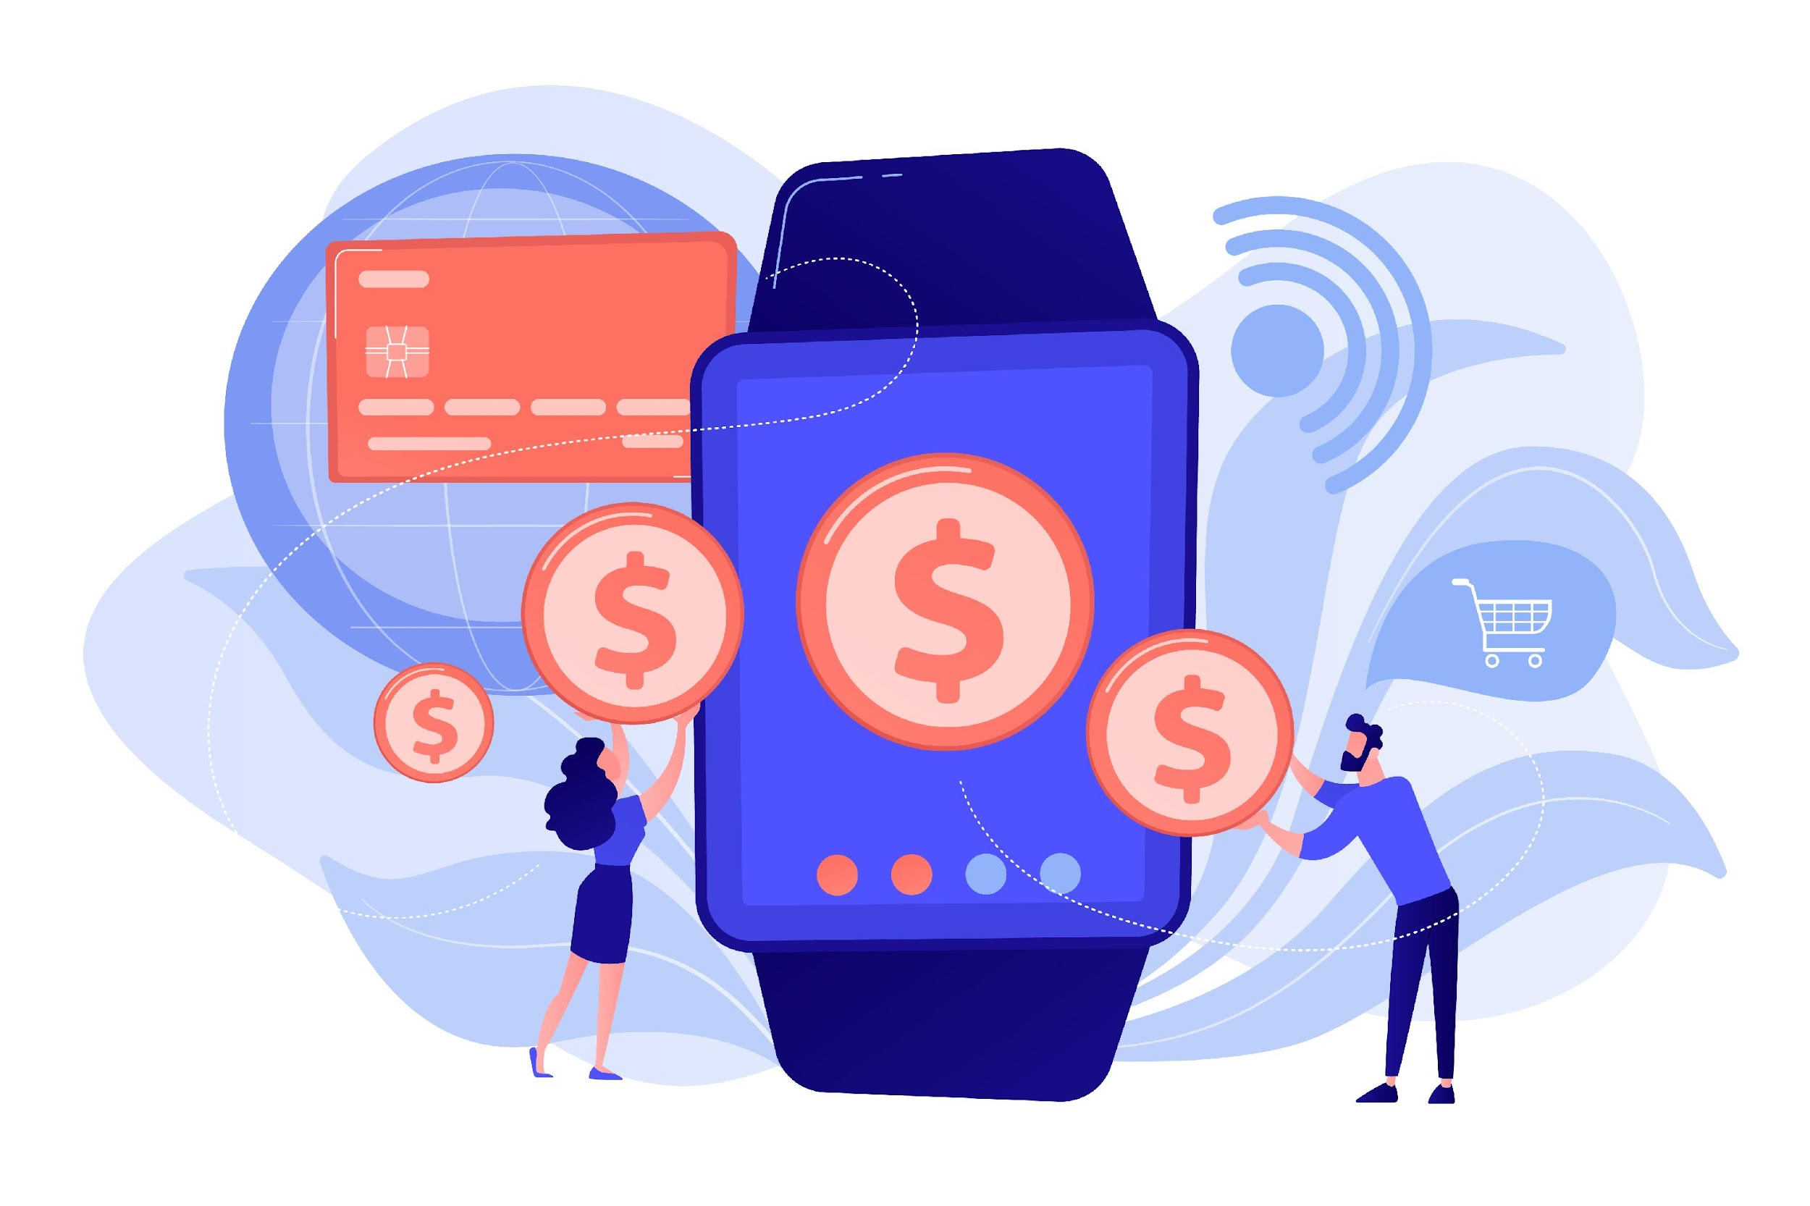
Παραδείγματα ψηφιακών μεταφορών χρημάτων
4.2 Εισαγωγή στις ψηφιακές μεταφορές χρημάτων
Αποστολή χρημάτων σε οικογένεια ή φίλους
Πληρωμή για υπηρεσίες
Λήψη σύνταξης ή οικονομικής στήριξης
Αγορές online
Μοιράζοντας λογαριασμούς με φίλους
Δωρεές για σκοπούς
Εικόνα από vectorjuice στο Freepik

Slide 12
Βασικές δεξιότητες που απαιτούνται για τις ψηφιακές μεταφορές χρημάτων (1/2)
4.2 Εισαγωγή στις ψηφιακές μεταφορές χρημάτων
Χρήση κινητής συσκευής ή υπολογιστή: Γνωρίζετε πώς να χειρίζεστε ένα smartphone, tablet ή υπολογιστή για πρόσβαση σε εφαρμογές ή ιστότοπους.
Συμπλήρωση εντύπων: Εισάγετε με ακρίβεια τα απαιτούμενα στοιχεία, όπως το IBAN, το όνομα του παραλήπτη και το ποσό πληρωμής.
Πλοήγηση σε εφαρμογές ή ιστότοπους: Μάθετε πώς να ανοίγετε, να συνδέεστε και να εξερευνάτε εφαρμογές μεταφοράς χρημάτων ή τραπεζικές ιστοσελίδες.

Slide 13
Βασικές δεξιότητες που απαιτούνται για τις ψηφιακές μεταφορές χρημάτων (2/2)
4.2 Εισαγωγή στις ψηφιακές μεταφορές χρημάτων
Κατανόηση των βημάτων ασφαλείας: Χρησιμοποιήστε PIN, κωδικούς πρόσβασης και κωδικούς SMS για ασφαλείς συναλλαγές.
Έλεγχος ιστορικού συναλλαγών: Εντοπισμός και επισκόπηση προηγούμενων συναλλαγών για επιβεβαίωση πληρωμών ή αποδείξεων.
Επικοινωνώντας με σαφήνεια τις πληροφορίες: Παρέχετε και ζητάτε ακριβή στοιχεία, όπως IBAN ή αναφορές συναλλαγών, για την αποφυγή σφαλμάτων.

Slide 14
Τι μπορεί να πάει στραβά με τις ψηφιακές μεταφορές χρημάτων;
4.2 Εισαγωγή στις ψηφιακές μεταφορές χρημάτων
Εισαγωγή λανθασμένων πληροφοριών
Πτώση σε απάτες
Αδύναμες πρακτικές ασφαλείας
Θέματα συνδεσιμότητας στο Διαδίκτυο
Χρήση ξεπερασμένων εφαρμογών ή λογισμικού
Παρανόηση τελών ή συναλλαγματικών ισοτιμιών
Εικόνα από storyset στο Freepik

Slide 15
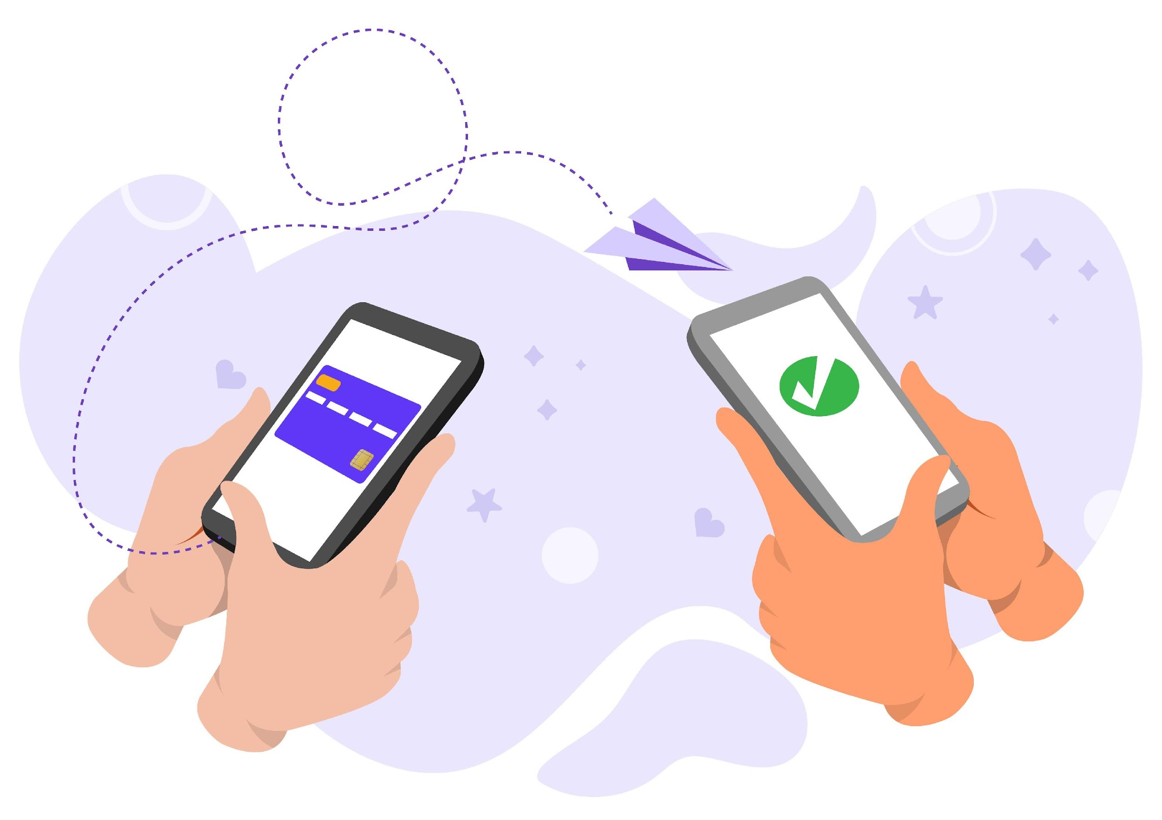
Υποενότητα 3 Κατανόηση των φορμών και των απαιτούμενων πεδίων δεδομένων
Στόχοι
Με την ολοκλήρωση αυτής της υποενότητας, θα γνωρίζετε:
Τα βασικά πεδία δεδομένων
Να διεσφαλίζετε την ακρίβεια στις συναλλαγές σας
Να αναγνωρίζετε τα υποχρεωτικά και προαιρετικά πεδία
Να επαληθεύετε πληροφορίες που παρέχονται από άλλους
Εικόνα από chanwity281 στο Freepik

Slide 16
Βασικά πεδία δεδομένων
4.3 Κατανόηση των φορμών και των απαιτούμενων πεδίων δεδομένων
IBAN (Διεθνής αριθμός τραπεζικού λογαριασμού)
Ένας μοναδικός κωδικός που ταυτοποιεί τον τραπεζικό λογαριασμό του παραλήπτη.
Απαραίτητο για να διασφαλιστεί ότι τα χρήματα φτάνουν στον σωστό προορισμό.
Όνομα χρήστη ή όνομα
Το όνομα ή το όνομα χρήστη της εφαρμογής του ατόμου που λαμβάνει τα χρήματα.
Βοηθά στην επιβεβαίωση της ταυτότητας του παραλήπτη.
Αριθμός τηλεφώνου
Χρησιμοποιείται για ορισμένες εφαρμογές πληρωμών ή ως πρόσθετο βήμα επαλήθευσης
Εξασφαλίζει ασφαλείς και ακριβείς συναλλαγές
Λεπτομέρειες πληρωμής
Σύντομο σημείωμα που περιγράφει τον σκοπό της μεταφοράς (π.χ. "Δώρο για τον εγγονό").
Βοηθά τόσο τον αποστολέα όσο και τον παραλήπτη να παρακολουθούν τη συναλλαγή.

Slide 17
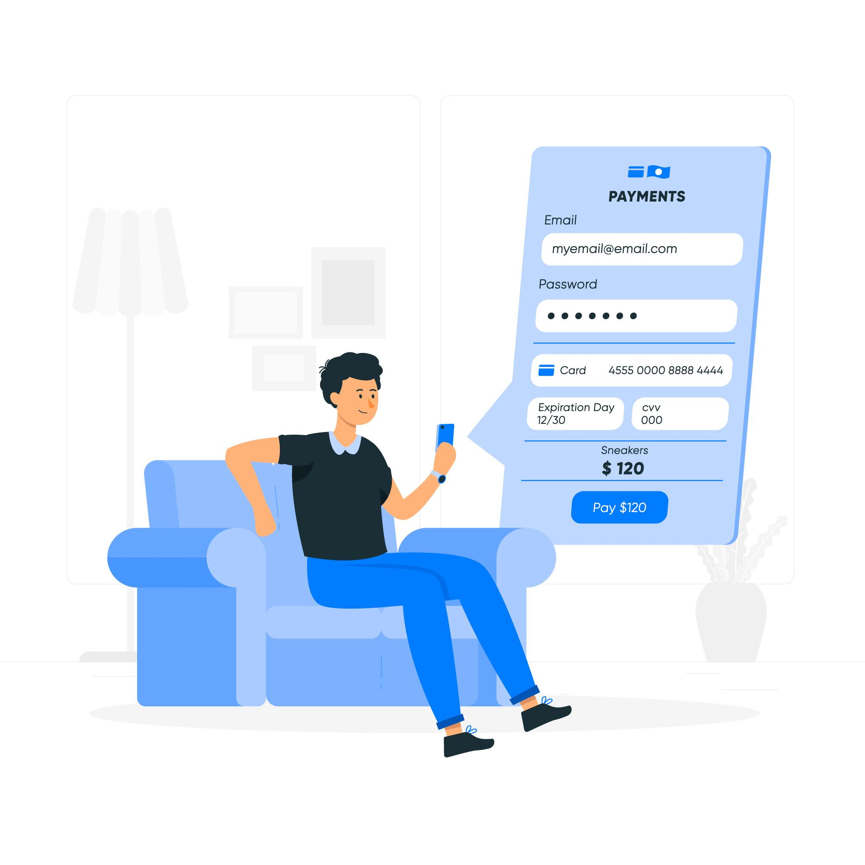
Συμβουλές για τη διασφάλιση της ακρίβειας στις ψηφιακές μεταφορές χρημάτων (1/2)
4.3 Κατανόηση των φορμών και των απαιτούμενων πεδίων δεδομένων
Μην χρησιμοποιείτε δημόσιο Wi-fi
Χρησιμοποιήστε ασφαλή δίκτυα ή δεδομένα κινητής τηλεφωνίας για να αποτρέψετε τη μη εξουσιοδοτημένη πρόσβαση στις πληροφορίες σας.
Διπλός έλεγχος όλων των πληροφοριών
Επαλήθευση IBAN, ονόματος χρήστη, αριθμού τηλεφώνου και στοιχείων πληρωμής
Ακόμη και ένα μικρό τυπογραφικό λάθος μπορεί να στείλει χρήματα σε λάθος λογαριασμό
Διασταυρωμένη επαλήθευση με τον παραλήπτη
Ζητήστε από τον παραλήπτη να επιβεβαιώσει τα στοιχεία, ειδικά για νέες συναλλαγές.
Αποθήκευση επαληθευμένων στοιχείων για μελλοντική χρήση με ασφαλή τρόπο
Εικόνα από storyset στο Freepik

Slide 18
Συμβουλές για τη διασφάλιση της ακρίβειας στις ψηφιακές μεταφορές χρημάτων (2/2)
4.3 Κατανόηση των φορμών και των απαιτούμενων πεδίων δεδομένων
Πάρτε το χρόνο σας
Αποφύγετε τη βιασύνη κατά την εισαγωγή των στοιχείων.
Μια ήρεμη προσέγγιση μειώνει την πιθανότητα σφαλμάτων
Χρησιμοποιήστε προσεκτικά την αυτόματη συμπλήρωση
Βεβαιωθείτε ότι οι αποθηκευμένες πληροφορίες είναι σωστές πριν χρησιμοποιήσετε τις λειτουργίες αυτόματης συμπλήρωσης.
Ενημερώστε ξεπερασμένα στοιχεία στην εφαρμογή ή το λογαριασμό σας.
Επανεξέταση της οθόνης επιβεβαίωσης
Ελέγξτε την τελική σύνοψη της συναλλαγής πριν την υποβολή
Δώστε προσοχή στο όνομα του παραλήπτη και στο ποσό που πρόκειται να αποσταλεί.
Εικόνα από storyset στο Freepik

Slide 19
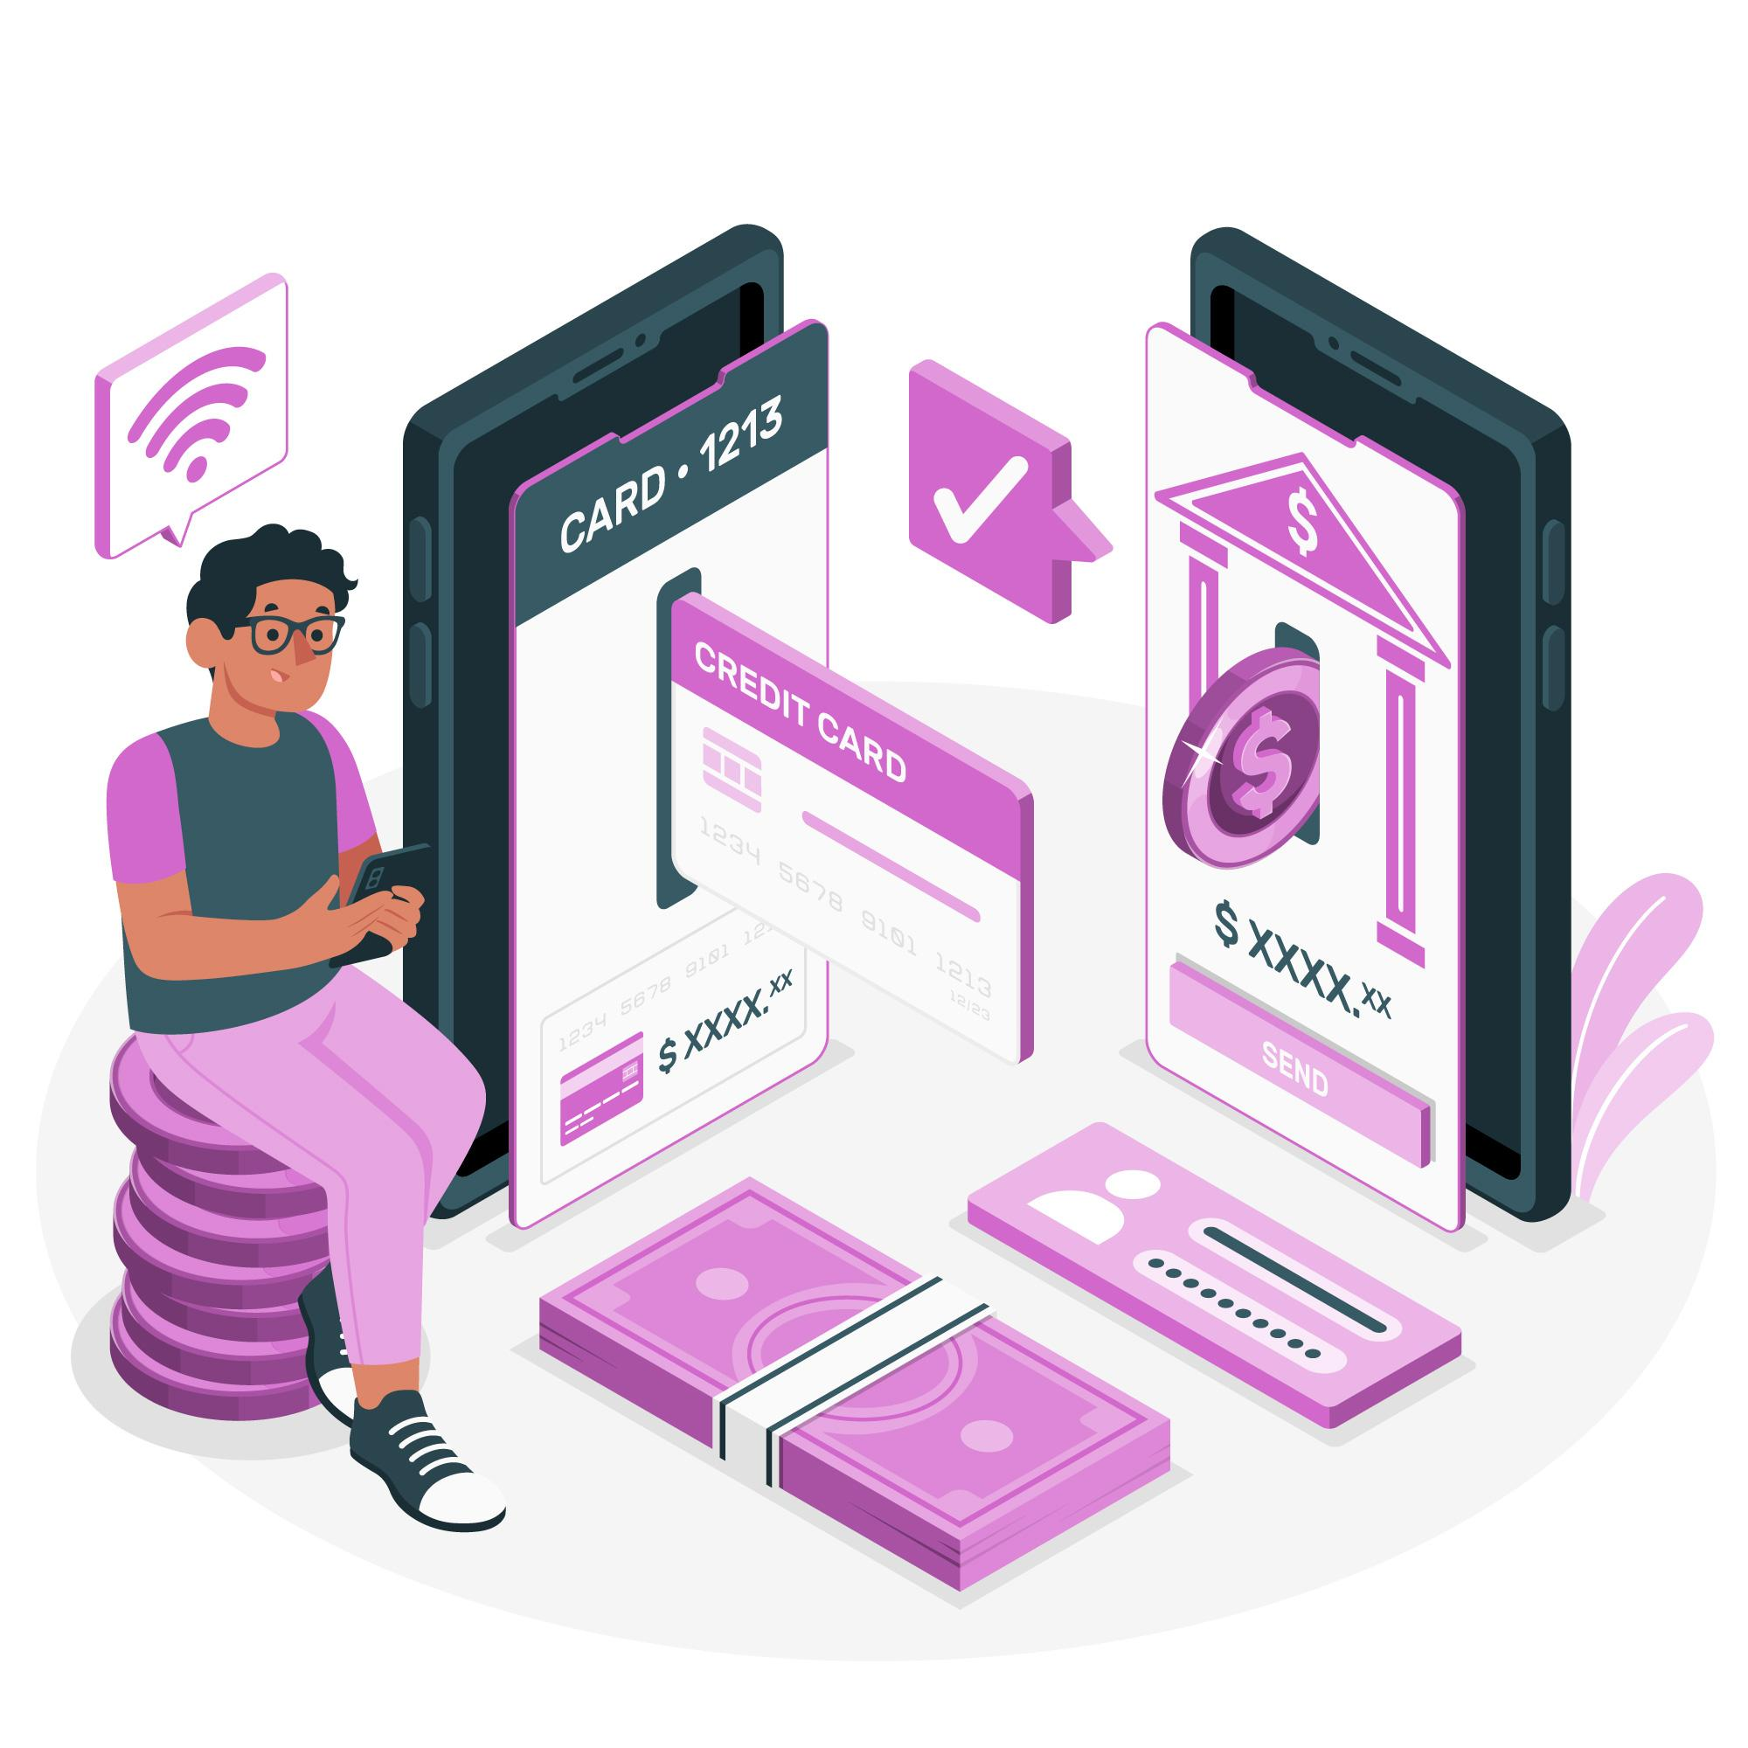
Υποενότητα 4 Εφαρμογές για αποστολή και λήψη χρημάτων
Στόχοι
Με την ολοκλήρωση αυτής της υποενότητας, θα γνωρίζετε:
Αναγνωρίζετε κοινά χρησιμοποιούμενες εφαρμογές
Κατανοείτε τα χαρακτηριστικά της εφαρμογής
Κάνετε εγκατάσταση και ρύθμιση εφαρμογών
Συγκρίνετε δυνατότητες εφαρμογών
Εικόνα από storyset στο Freepik

Slide 20
Συνήθως χρησιμοποιούμενες εφαρμογές για την αποστολή και λήψη χρημάτων στη Ελλάδα (1/2)
4.4 Εφαρμογές για αποστολή και λήψη χρημάτων
Εφαρμογές Mobile Banking:
NBG Mobile Banking της Εθνικής Τράπεζας
Eurobank Mobile Banking της Τράπεζας Εurobank
Piraeus Mobile Banking της Τράπεζας Πειραιώς
Alpha Mobile Banking της Τράπεζας Alpha
IRIS - Όλες οι παραπάνω εφαρμογές υποστηρίζουν και πληρωμές μέσω IRIS. Συγκεκριμένα υποστηρίζουν τη μεταφορά χρημάτων μεταξύ ιδιωτών, το μόνο που χρειάζεται είναι η άπαξ ενεργοποίηση του IRIS και η γνώση του αριθμού κινητής σύνδεσης.
Payzy - Παρέχεται από την COSMOTE και επιτρέπει στους χρήστες να εκτελούν διάφορες συναλλαγές όπως πληρωμές μέσω wallet κινητού, πληρωμές και μεταφορές χρημάτων, αγορές και αποταμιεύσεις.

Slide 21
Συνήθως χρησιμοποιούμενες εφαρμογές για την αποστολή και λήψη χρημάτων στη Ελλάδα (2/2)
4.4 Εφαρμογές για αποστολή και λήψη χρημάτων
PayPal - Μια παγκοσμίως αναγνωρισμένη πλατφόρμα για online πληρωμές και μεταφορές χρημάτων. Πολλοί Ρουμάνοι χρησιμοποιούν το PayPal για online αγορές και λήψη πληρωμών από το εξωτερικό.
Revolut - Μια παγκόσμια οικονομική εφαρμογή δημοφιλής στη Ελλάδα, η Revolut παρέχει υπηρεσίες όπως διεθνείς μεταφορές, ανταλλαγή συναλλάγματος και εργαλεία προϋπολογισμού, με πάνω από 16 εκατομμύρια χρήστες παγκοσμίως.
Western Union - Προσφέρει τόσο ηλεκτρονικές όσο και φυσικές τοποθεσίες για μεταφορές χρημάτων. Η Western Union είναι αξιόπιστη στη Ρουμανία για την αποστολή και τη λήψη χρημάτων, ιδίως από διεθνείς πηγές.

Slide 22
Εγκατάσταση και ρύθμιση εφαρμογών μεταφοράς χρημάτων
4.4 Εφαρμογές για αποστολή και λήψη χρημάτων
Επιλέξτε τη σωστή εφαρμογή: Προσδιορίστε ποια εφαρμογή ταιριάζει στις ανάγκες σας (π.χ., Revolut ή PayPal, ή η εφαρμογή της τράπεζάς σας).
Κατεβάστε την εφαρμογή: Πηγαίνετε στο App Store (iPhone) ή στο Google Play Store (Android). Αναζητήστε την εφαρμογή με το όνομά της και κάντε κλικ στην επιλογή "Εγκατάσταση".
Δημιουργία λογαριασμού: Ανοίξτε την εφαρμογή και ακολουθήστε τη διαδικασία εγγραφής. Δώστε στοιχεία όπως το όνομα, το email, τον αριθμό τηλεφώνου σας, έναν ασφαλή κωδικό πρόσβασης ή άλλα στοιχεία που παρέχονται από την τράπεζα. Συνήθως, για να δημιουργήσετε έναν λογαριασμό internet banking, πρέπει πρώτα να επισκεφθείτε την τράπεζα.
Συνδέστε τον τραπεζικό σας λογαριασμό ή την κάρτα σας: Για ορισμένες εφαρμογές, εισαγάγετε με ασφάλεια τον αριθμό IBAN ή τον αριθμό της κάρτας σας. Ολοκληρώστε τυχόν απαιτούμενα βήματα επαλήθευσης (π.χ. κωδικός SMS ή email).
Ρύθμιση χαρακτηριστικών ασφαλείας: Ενεργοποίηση PIN, κωδικού πρόσβασης ή βιομετρικού ελέγχου ταυτότητας (αναγνώριση δακτυλικών αποτυπωμάτων/προσώπου). Ενεργοποιήστε τον έλεγχο ταυτότητας δύο παραγόντων για πρόσθετη προστασία
Εξάσκηση στην πλοήγηση στην εφαρμογή: Εξερευνήστε το περιβάλλον εργασίας για να βρείτε λειτουργίες όπως η αποστολή χρημάτων, η προβολή συναλλαγών και η ενημέρωση λεπτομερειών. Εξοικειωθείτε με τις επιλογές βοήθειας ή υποστήριξης σε περίπτωση προβλημάτων.

Slide 23
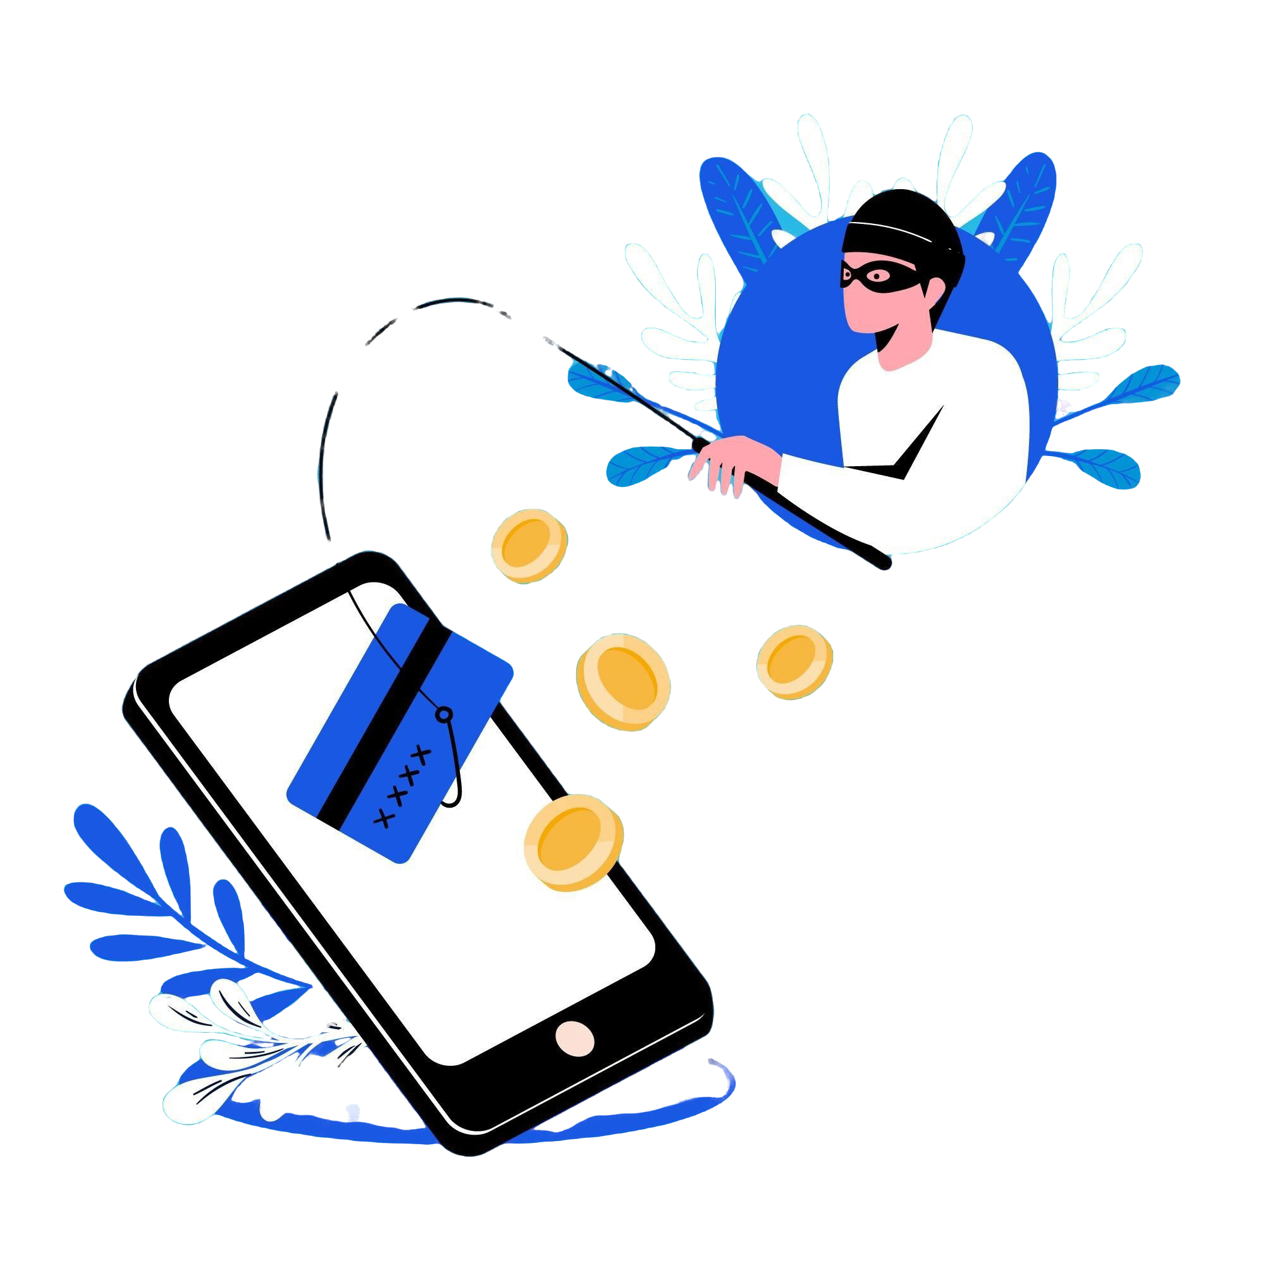
Υποενότητα 5 Πως να αναγνωρίσετε και αποφύγετε συνηθισμένες απάτες
Στόχοι
Με την ολοκλήρωση αυτής της υποενότητας θα:
Αναγνωρίζετε τις προσπάθειες ηλεκτρονικού «ψαρέματος»
Κατανοείτε τις πρακτικές ασφαλούς κοινής χρήσης
Επαληθεύετε νόμιμα αιτήματα ή προσφορές
Προσδιορίζεται ασφαλή κανάλια επικοινωνίας
Εικόνα από Freepik

Slide 24
Τι είναι οι απόπειρες ψαρέματος;
4.5 Αναγνώριση και αποφυγή απάτης
Το "ψάρεμα" (phishing) είναι μια απάτη κατά την οποία οι επιτιθέμενοι προσπαθούν να σας εξαπατήσουν ώστε να μοιραστείτε προσωπικές ή οικονομικές πληροφορίες μέσω ψεύτικων μηνυμάτων, μηνυμάτων ηλεκτρονικού ταχυδρομείου ή ιστότοπων.
Πώς λειτουργεί:
Οι απατεώνες παριστάνουν τους αξιόπιστους φορείς (τράπεζες, κυβερνητικές υπηρεσίες ή παρόχους υπηρεσιών).
Σας στέλνουν μηνύματα που σας ζητούν να κάνετε κλικ σε έναν σύνδεσμο, να δώσετε στοιχεία σύνδεσης ή να επιβεβαιώσετε μια συναλλαγή.
Κοινά σημάδια του ψαρέματος
Επείγουσα γλώσσα όπως "Ο λογαριασμός σας θα μπλοκαριστεί!"
Άγνωστες διευθύνσεις ηλεκτρονικού ταχυδρομείου ή αριθμούς τηλεφώνου.
Κακή ορθογραφία και γραμματική στο μήνυμα.
Αιτήματα για ευαίσθητες πληροφορίες όπως PIN ή κωδικούς πρόσβασης.
Ύποπτοι σύνδεσμοι που δεν ταιριάζουν με τον επίσημο ιστότοπο.
Παραδείγματα ψαρέματος
Ψεύτικα μηνύματα ηλεκτρονικού ταχυδρομείου που προσποιούνται ότι είναι η τράπεζά σας και ζητούν επαλήθευση λογαριασμού.
SMS με έναν σύνδεσμο για να "διορθώσετε" ένα πρόβλημα με τον λογαριασμό σας.
Τηλεφωνήματα που ισχυρίζονται ότι κερδίσατε ένα βραβείο και σας ζητούν στοιχεία πληρωμής.

Slide 25
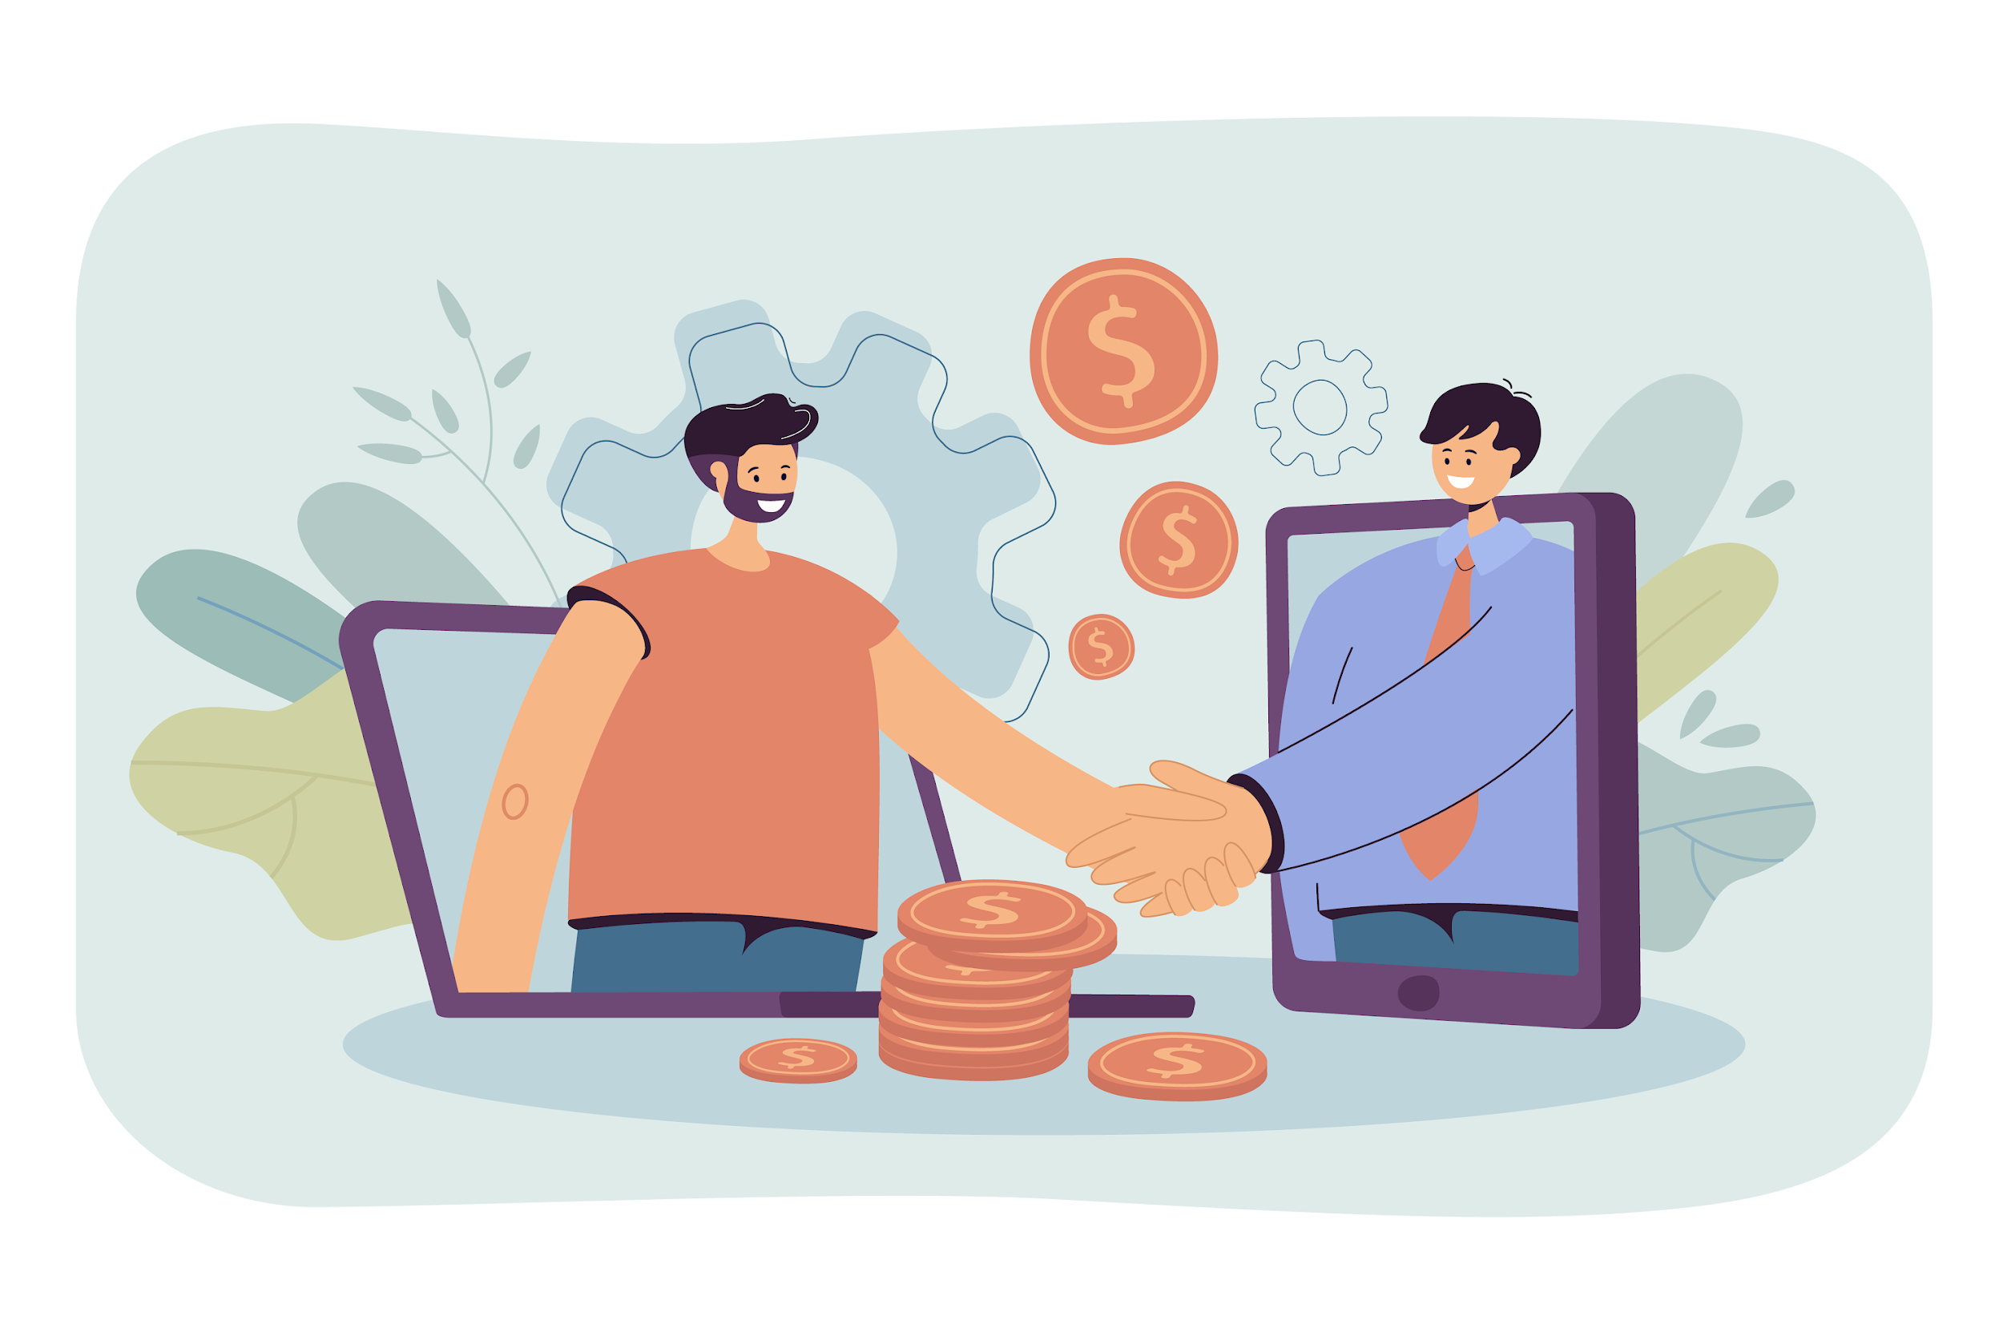
Ασφαλείς πρακτικές κοινής χρήσης
4.5 Αναγνώριση και αποφυγή απάτης
Για την αποστολή χρημάτων
Διπλός έλεγχος των στοιχείων του παραλήπτη (π.χ. IBAN, όνομα χρήστη) πριν από την επιβεβαίωση.
Μοιραστείτε μόνο επαληθευμένες και ακριβείς πληροφορίες για την αποφυγή σφαλμάτων
Αποφεύγετε να μοιράζεστε ευαίσθητα στοιχεία, όπως κωδικούς πρόσβασης ή κωδικούς ασφαλείας, με άλλους.
Ειδοποιήστε τον παραλήπτη μόλις ολοκληρωθεί η μεταφορά για να διασφαλίσετε την ενημέρωσή του.
Για τη λήψη χρημάτων
Παρέχετε σαφή και ορθά στοιχεία λογαριασμού (π.χ. IBAN ή αριθμό τηλεφώνου)
Χρησιμοποιήστε ασφαλή κανάλια (αξιόπιστες εφαρμογές ή επίσημη επικοινωνία) για να μοιραστείτε πληροφορίες λογαριασμού.
Επιβεβαιώστε την παραλαβή των χρημάτων και ειδοποιήστε τον αποστολέα σε περίπτωση διαφορών.
Ελέγξτε τις ειδοποιήσεις συναλλαγών και τις αναφορές για να βεβαιωθείτε ότι τα κεφάλαια κατατέθηκαν σωστά.
Εικόνα από pch.vector στο Freepik

Slide 26
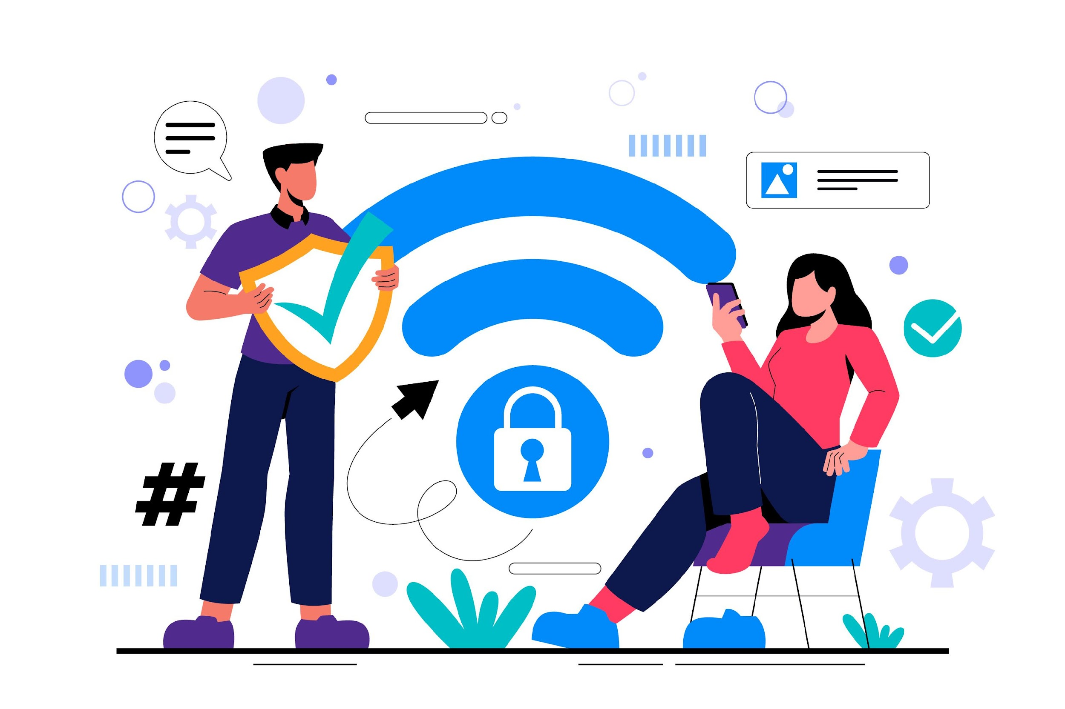
Τι είναι ο έλεγχος ταυτότητας πολλαπλών παραγόντων;
4.5 Αναγνώριση και αποφυγή απάτης
Ο έλεγχος ταυτότητας πολλαπλών παραγόντων (MFA) είναι μια μέθοδος ασφαλείας που απαιτεί δύο ή περισσότερα βήματα επαλήθευσης για την επιβεβαίωση της ταυτότητάς σας κατά τη διάρκεια μιας σύνδεσης ή συναλλαγής.
Πώς λειτουργεί το MFA:
Πρώτο βήμα
Εισάγετε τον κωδικό πρόσβασης ή το PIN σας.
Δεύτερο βήμα:
Συμπληρώστε μια πρόσθετη επαλήθευση, όπως:
Λήψη κωδικού μιας χρήσης μέσω SMS.
Χρησιμοποιώντας δακτυλικό αποτύπωμα ή αναγνώριση προσώπου.
Δημιουργία κωδικού μέσω μιας εφαρμογής ελέγχου ταυτότητας.
Εικόνα από pikisuperstar στο Freepik

Slide 27
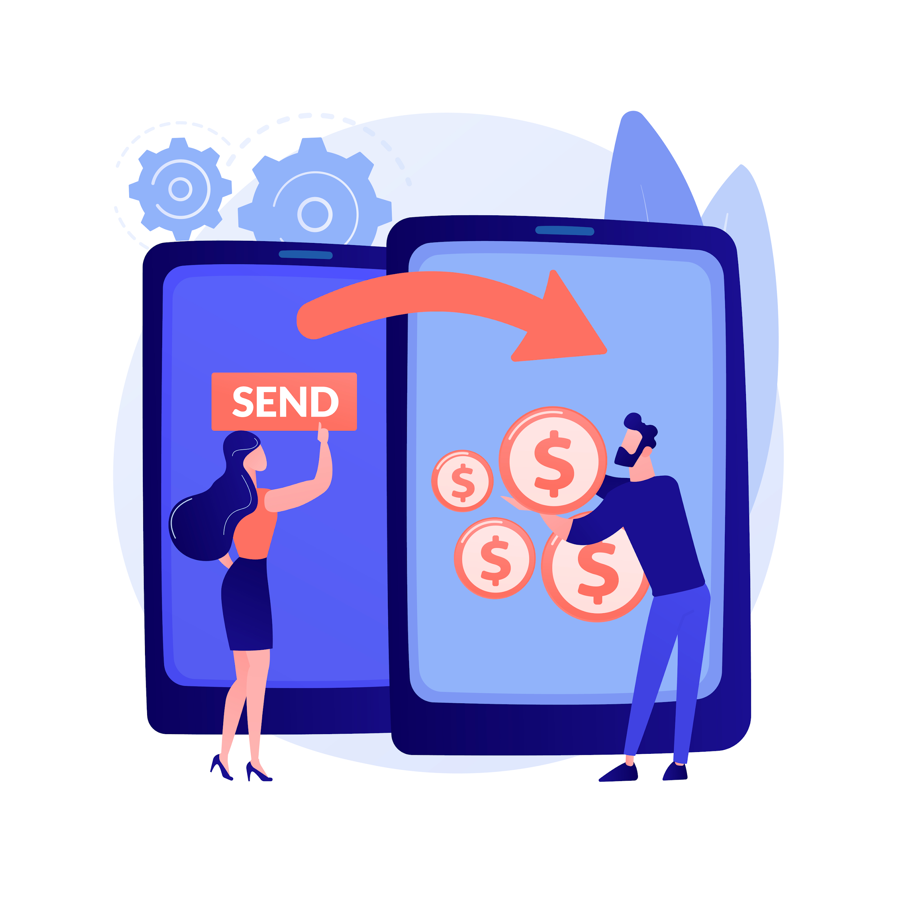
Υποενότητα 6 Πρόσβαση και κατανόηση του ιστορικού συναλλαγών
Στόχοι
Με την ολοκλήρωση αυτής της υποενότητας, θα γνωρίζετε να:
Πλοηγήστε στο Ιστορικό συναλλαγών
Κατανοείτε βασικά στοιχεία σε μια αναφορά συναλλαγής
Επαληθεύετε πληρωμές και αποδείξεις
Κάνετε λήψη και διαχείριση αρχείων
Εικόνα από vectorjuice στο Freepik

Slide 28
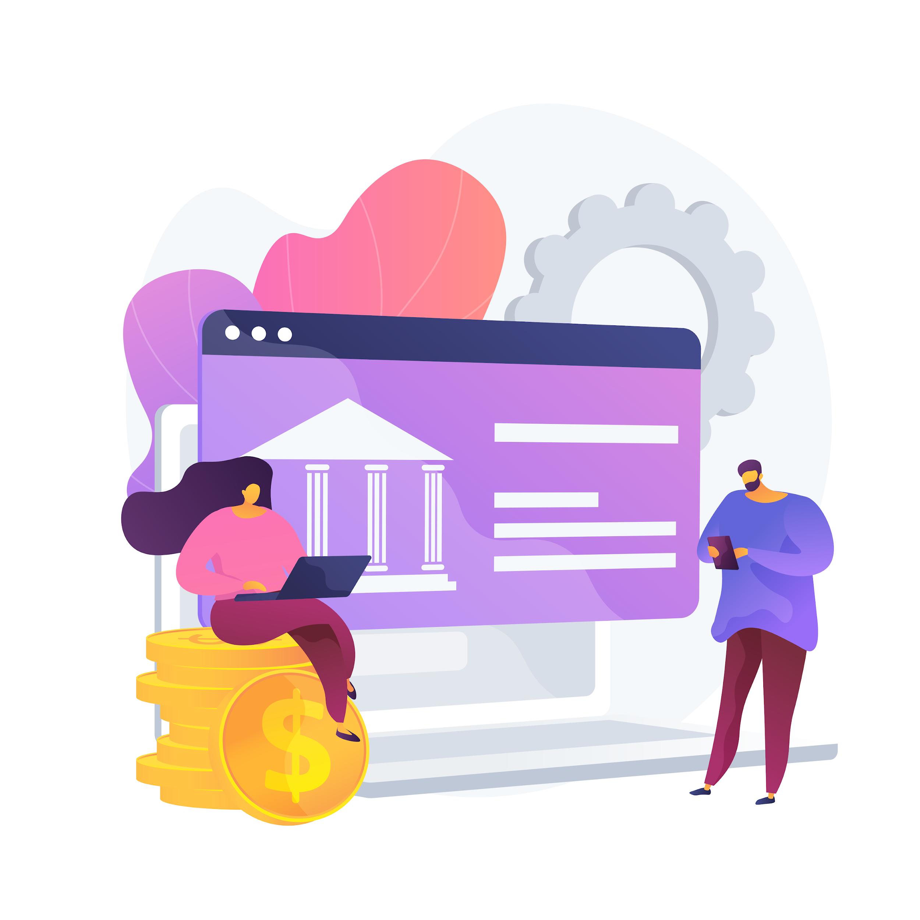
Πλοήγηση στο ιστορικό συναλλαγών (1)
4.6 Πρόσβαση και κατανόηση του ιστορικού συναλλαγών
Ανοίξτε την εφαρμογή ή τον ιστότοπο
Συνδεθείτε στην τραπεζική σας εφαρμογή ή στην πλατφόρμα μεταφοράς χρημάτων χρησιμοποιώντας τα διαπιστευτήριά σας.
Εντοπίστε το τμήμα Συναλλαγών: Αναζητήστε καρτέλες ή μενού με τις ενδείξεις "Ιστορικό συναλλαγών", "Δραστηριότητα" ή "Πληρωμές". Αυτές βρίσκονται συχνά στην αρχική οθόνη ή στο κύριο μενού.
Φιλτράρετε την αναζήτησή σας
Χρησιμοποιήστε τα διαθέσιμα φίλτρα, όπως ημερομηνία, ποσό ή είδος συναλλαγής, για να βρείτε συγκεκριμένες εγγραφές. Για παράδειγμα, επιλέξτε "Αποσταλεί" ή "Ελήφθη" για να περιορίσετε τα αποτελέσματα.
Εικόνα από vectorjuice στο Freepik

Slide 29
Πλοήγηση στο ιστορικό συναλλαγών (2)
4.6 Πρόσβαση και κατανόηση του ιστορικού συναλλαγών
Προβολή λεπτομερειών
Κάντε κλικ ή πατήστε σε μια συναλλαγή για να δείτε τις πλήρεις λεπτομέρειες, συμπεριλαμβανομένων του αποστολέα, του ποσού και του αριθμού αναφοράς.
Επαληθεύστε ότι οι πληροφορίες ανταποκρίνονται στις προσδοκίες σας.
Αποθήκευση για μελλοντική χρήση
Εάν χρειαστεί, κατεβάστε ή εκτυπώστε τα στοιχεία της συναλλαγής για τα προσωπικά σας αρχεία ή ως απόδειξη πληρωμής.
Εικόνα από vectorjuice στο Freepik

Slide 30
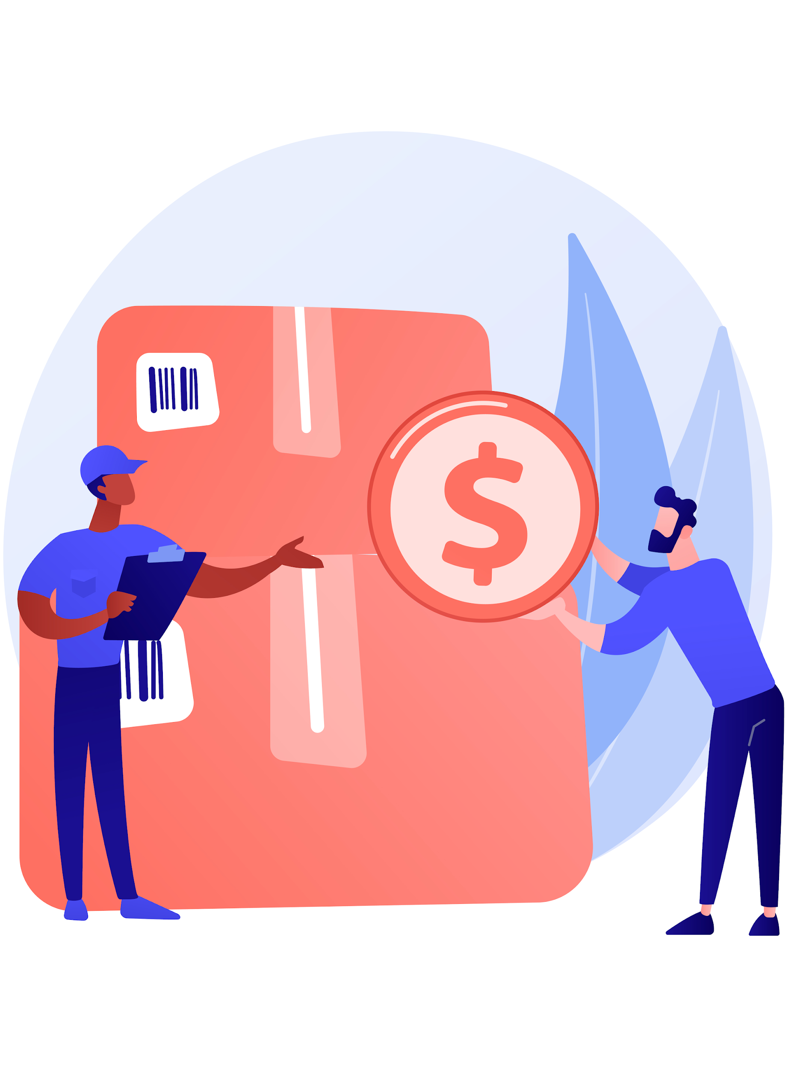
Γιατί είναι σημαντικό;
4.6 Πρόσβαση και κατανόηση του ιστορικού συναλλαγών
Επαλήθευση των συναλλαγών
Επιβεβαιώστε ότι οι πληρωμές έχουν αποσταλεί ή ληφθεί με επιτυχία
Απόδειξη πληρωμής
Χρησιμοποιήστε το ιστορικό συναλλαγών ως αποδεικτικό στοιχείο για ολοκληρωμένες πληρωμές ή αποδείξεις όταν χρειάζεται
Οικονομική παρακολούθηση
Παρακολουθήστε τις δαπάνες και τα έσοδά σας για να διαχειριστείτε καλύτερα τον προϋπολογισμό σας
Επίλυση σφάλματος
Εντοπίστε γρήγορα ασυμφωνίες ή μη εξουσιοδοτημένες συναλλαγές για άμεση επίλυση.
Εικόνα από vectorjuice στο Freepik

Slide 31
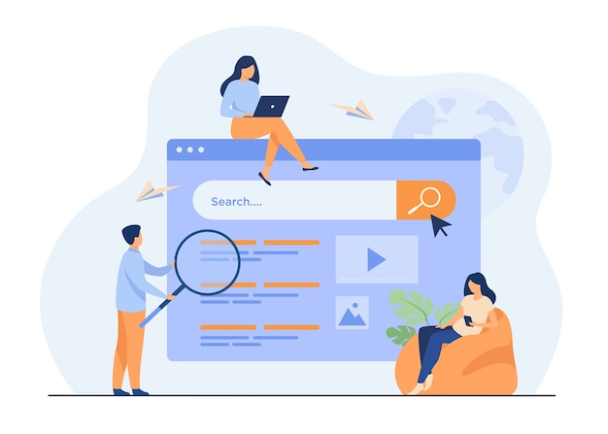
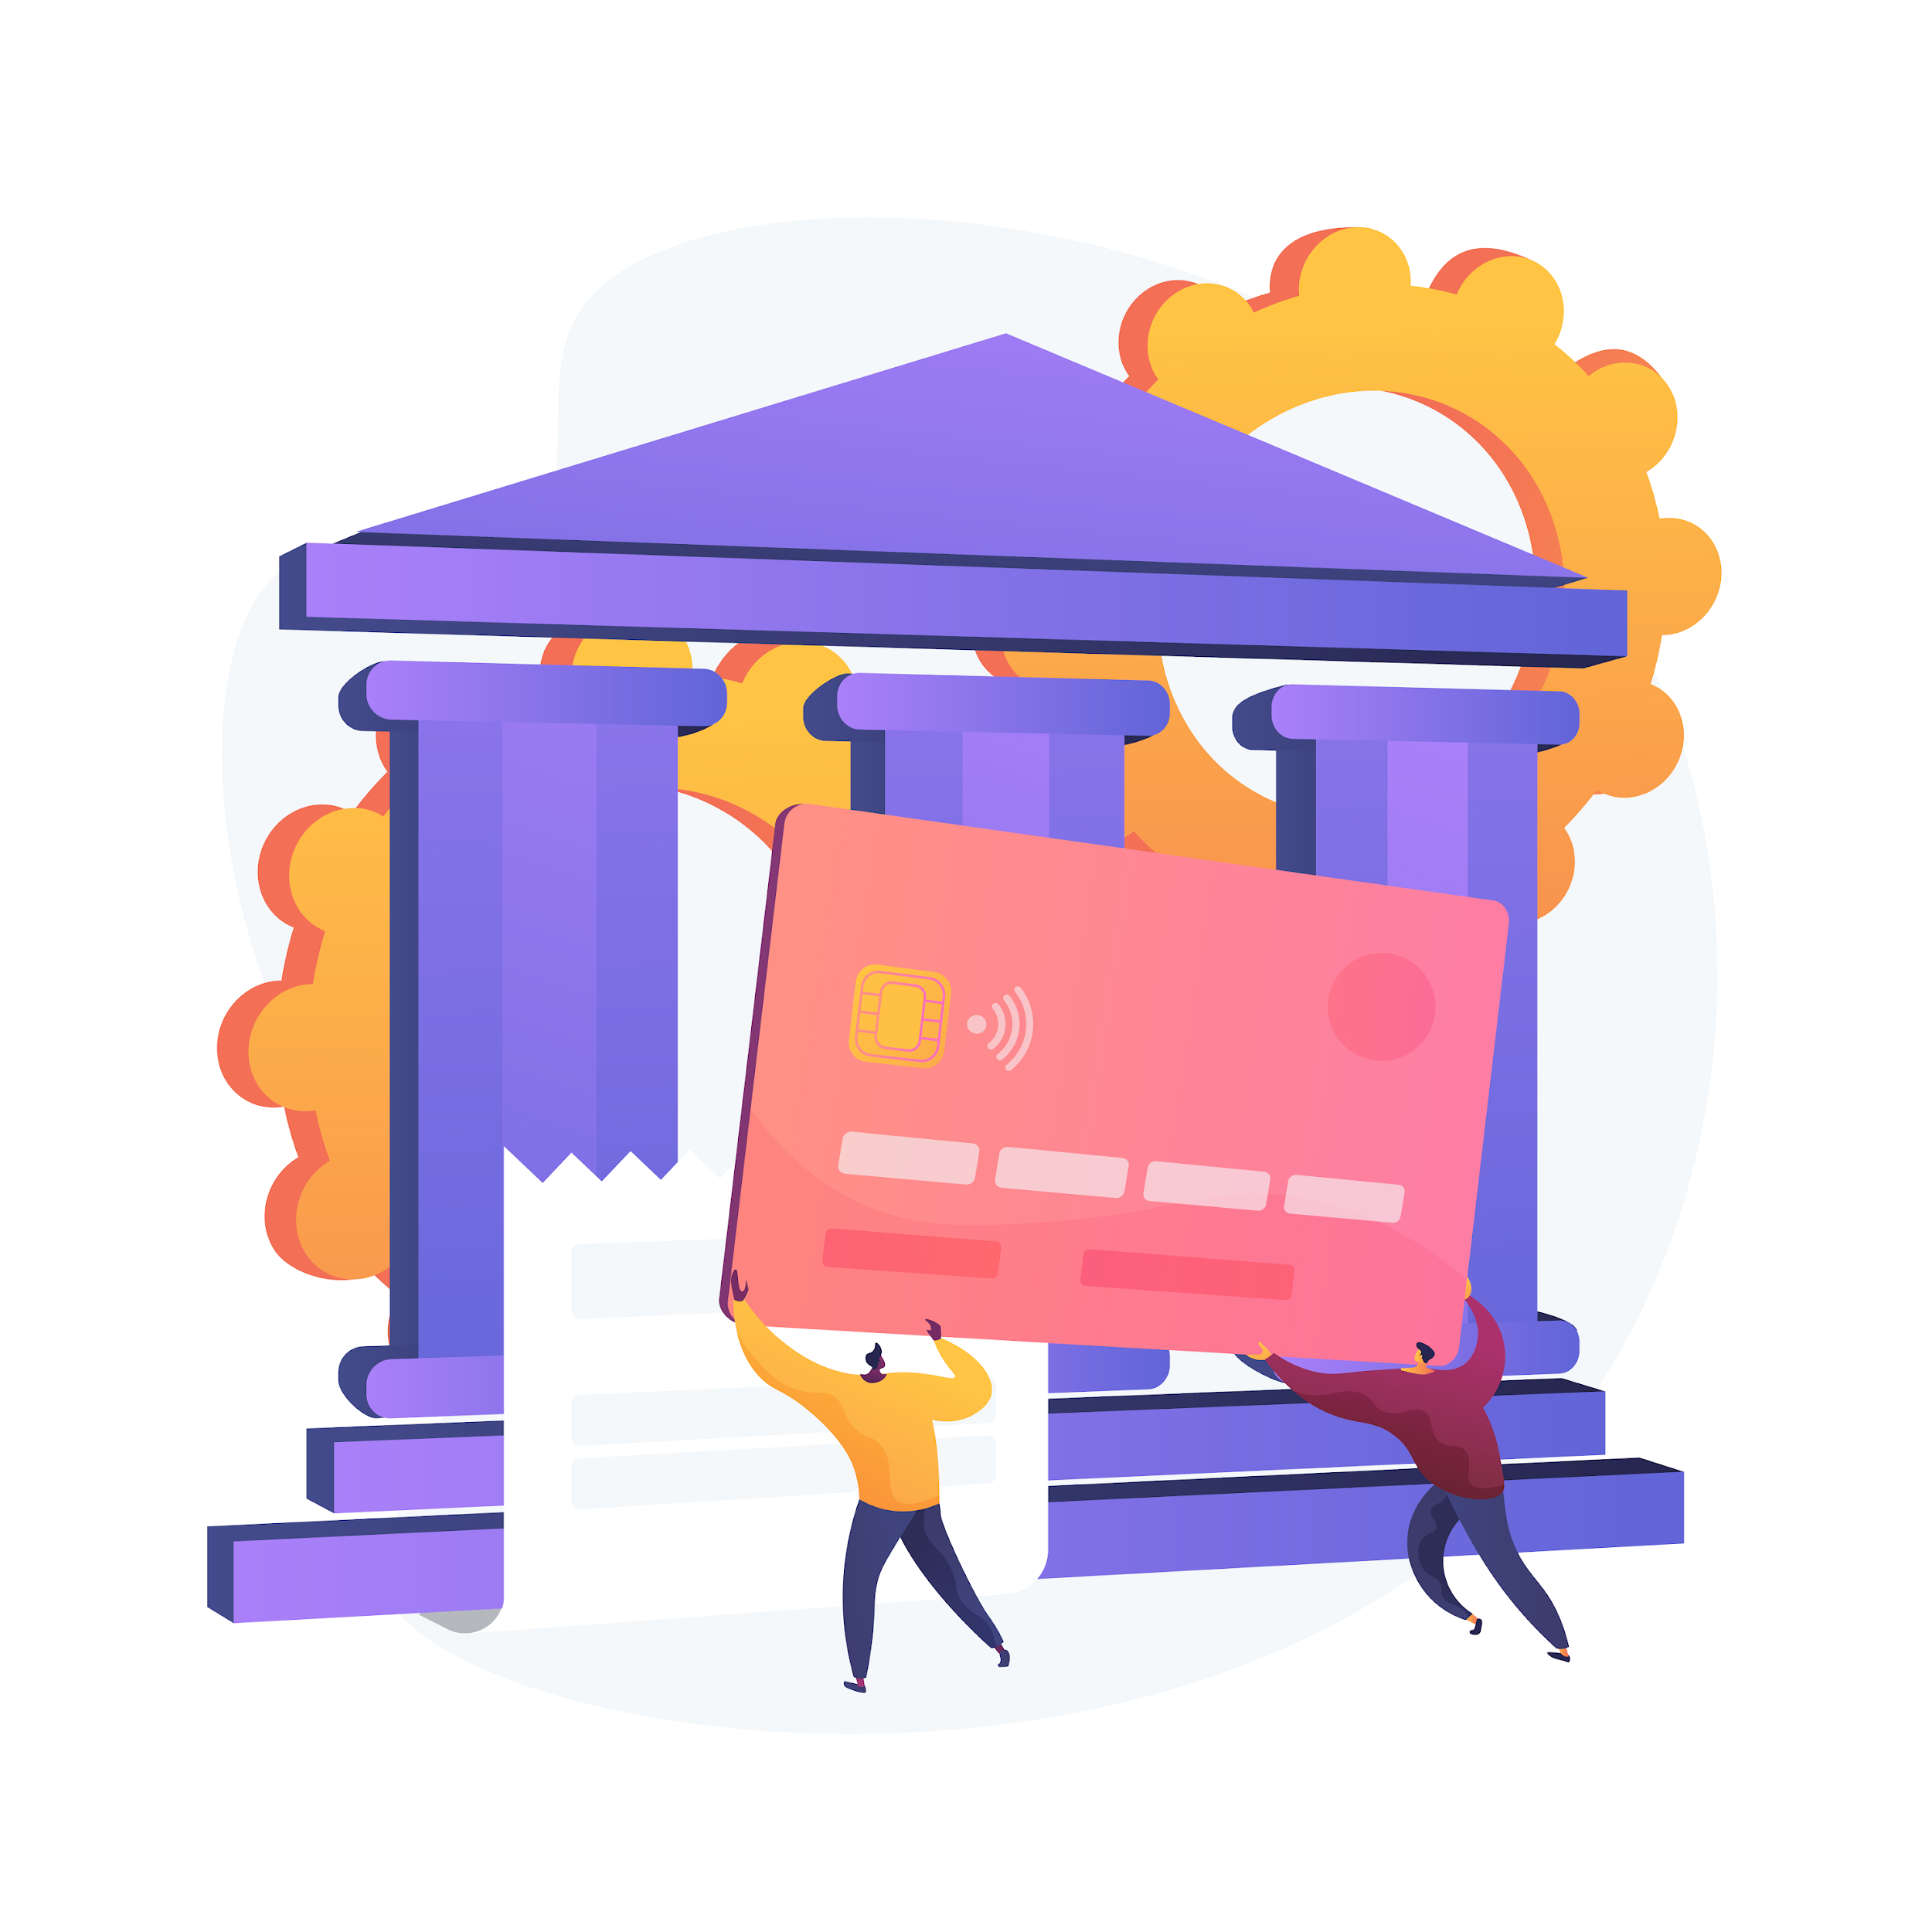
Δραστηριότητα: IBAN (1)
Αποφασίστε, ποιος είναι ο καλύτερος τρόπος για να μάθετε τον IBAN σας.
Θα προσδιορίσετε τα βήματα που απαιτούνται για να βρείτε τον IBAN σας χρησιμοποιώντας την εφαρμογή, τον ιστότοπο ή τις εκτυπωμένες καταστάσεις λογαριασμού της τράπεζάς σας. Μοιραστείτε τα βήματα που ακολουθήσατε με την ομάδα για να βοηθήσετε όλους να κατανοήσουν τις διαφορετικές διαθέσιμες μεθόδους.
Εικόνα από pch.vector στο Freepik
Εικόνα από vectorjuice στο freepik

Slide 32
Δραστηριότητα: IBAN (2)
Ερωτήσεις για την ομάδα
Ποια εργαλεία ή πηγές χρησιμοποιήσατε για να βρείτε τον IBAN σας;
Υπήρχαν προκλήσεις που αντιμετωπίσατε κατά τον εντοπισμό του IBAN σας και πώς τις ξεπεράσατε;
Ποια μέτρα θα λαμβάνατε για να μοιραστείτε με ασφάλεια τον IBAN σας εάν κάποιος θέλει να σας στείλει χρήματα;
Εικόνα από vectorjuice στο freepik

Slide 33
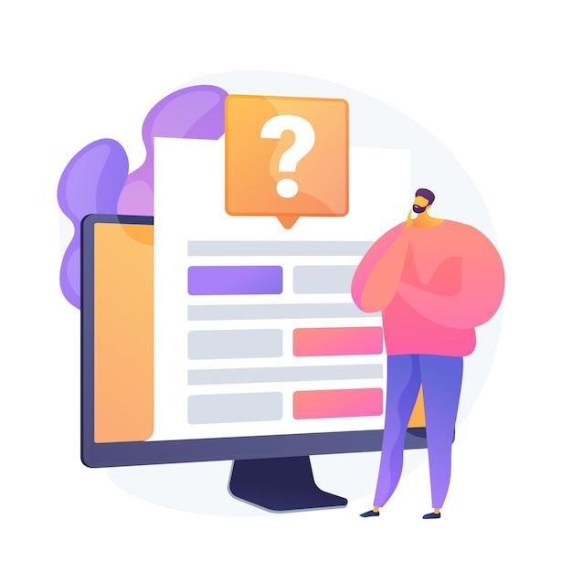
Ελέγξτε τις γνώσεις σας!
Εικόνα από vectorjuice στο Freepik

Slide 34
1. Τι πρέπει να κάνετε αν λάβετε ένα email που σας ζητάει τα στοιχεία του λογαριασμού σας;
Μόνο μία απάντηση είναι σωστή!
A. Απαντήστε αμέσως με τα στοιχεία σας
B. Κάντε κλικ στο σύνδεσμο του email για να επαληθεύσετε το λογαριασμό σας
Γ. Αγνοήστε το email και διαγράψτε το
Δ. Μοιραστείτε τον IBAN σας με ασφάλεια μέσω του ηλεκτρονικού ταχυδρομείου
Notes:
Η σωστή απάντηση είναι C

Slide 35
2. Ποιο από τα ακόλουθα αποτελεί παράδειγμα μεθόδου ελέγχου ταυτότητας πολλαπλών παραγόντων;
Μόνο μία απάντηση είναι σωστή!
A. Χρήση μόνο ενός κωδικού πρόσβασης
B. Λήψη κωδικού SMS μετά την εισαγωγή του κωδικού πρόσβασης
Γ. Πρόσβαση στο λογαριασμό σας σε δημόσιο Wi-Fi
Δ. Σύνδεση χωρίς PIN
Notes:
Η σωστή απάντηση είναι η Β

Slide 36
3. Τι πρέπει να κάνετε πριν επιβεβαιώσετε μια μεταφορά χρημάτων;
Μόνο μία απάντηση είναι σωστή!
A. Κάντε το άμεσα
B. Διπλός έλεγχος των στοιχείων του παραλήπτη
Γ. Ζητήστε από την εφαρμογή να αποθηκεύσει αυτόματα τον κωδικό πρόσβασής σας
Δ. Μεταφορά χωρίς αναθεώρηση το ποσό
Notes:
Η σωστή απάντηση είναι η Β

Slide 37
4. Γιατί δεν είναι ασφαλές να χρησιμοποιείτε δημόσιο Wi-Fi για ψηφιακές μεταφορές χρημάτων;
Μόνο μία απάντηση είναι σωστή!
A. Είναι πολύ αργή για μεγάλες συναλλαγές
B. Επιτρέπει τη μη εξουσιοδοτημένη πρόσβαση στα ευαίσθητα δεδομένα σας
Γ. Απαιτεί κωδικό πρόσβασης για τη σύνδεση
Δ. Δεν υποστηρίζει online πληρωμές
Notes:
Η σωστή απάντηση είναι η Β

Slide 38
5. Τι πρέπει να κάνετε αν παρατηρήσετε μια ασυμφωνία στο ιστορικό των συναλλαγών σας;
Μόνο μία απάντηση είναι σωστή!
A. Αγνοήστε το και περιμένετε να επιλυθεί μόνο του
B. Διαγράψτε την εφαρμογή και επανεγκαταστήστε την
Γ. Επικοινωνήστε αμέσως με την τράπεζά σας ή την υποστήριξη της εφαρμογής
Δ. Προσπαθήστε να αντιστρέψετε τη συναλλαγή μόνοι σας
Notes:
Η σωστή απάντηση είναι C

Slide 39
6. Ποιο από τα παρακάτω είναι βασικό χαρακτηριστικό του ιστορικού συναλλαγών;
Μόνο μία απάντηση είναι σωστή!
A. Αποστολή χρημάτων σε πολλαπλούς παραλήπτες
B. Προβολή λεπτομερειών όπως ημερομηνία, ποσό και αριθμοί αναφοράς
Γ. Κατάθεση μετρητών σε λογαριασμό
Δ. Προσθήκη νέων μεθόδων πληρωμής
Notes:
Η σωστή απάντηση είναι η Β

Slide 40
7. Ποιο από τα παρακάτω είναι σημάδι απόπειρας ηλεκτρονικού "ψαρέματος";
Μόνο μία απάντηση είναι σωστή!
A. Ένα μήνυμα ηλεκτρονικού ταχυδρομείου με επείγουσα γλώσσα που ζητά προσωπικά στοιχεία
B. Ένας ασφαλής ιστότοπος με εικονίδιο λουκέτου στη γραμμή διευθύνσεων
Γ. Μια ειδοποίηση από την τραπεζική σας εφαρμογή για μια πρόσφατη συναλλαγή
Δ. Ένα μήνυμα από μια γνωστή επαφή χωρίς ύποπτους συνδέσμους
Notes:
Η σωστή απάντηση είναι Α

Slide 41
Συγχαρητήρια! Ολοκληρώσατε αυτή την ενότητα!
Με τη χρηματοδότηση της Ευρωπαϊκής Ένωσης. Οι απόψεις και οι γνώμες που διατυπώνονται εκφράζουν αποκλειστικά τις απόψεις των συντακτών και δεν αντιπροσωπεύουν κατ'ανάγκη τις απόψεις της Ευρωπαϊκής Ένωσης ή του Ευρωπαϊκού Εκτελεστικού Οργανισμού Εκπαίδευσης και Πολιτισμού (EACEA). Η Ευρωπαϊκή Ένωση και ο EACEA δεν μπορούν να θεωρηθούν υπεύθυνοι για τις εκφραζόμενες απόψεις. Αριθμός έργου: 2023-1-RO01-KA220-ADU-000157797.

